Slide 1
SÉANCE A3 · MODULE 16
Lire un menu
Quatre formules, quatre prix. L'écart entre elles peut atteindre le double pour un repas comparable — et tout tient dans quelques mots.
75 minutes · Au restaurant
Notes:
Apporter deux ou trois menus de restaurants du quartier si possible. Beaucoup en distribuent, et la séance prend tout son sens sur du vrai.

Slide 2
OBJECTIFS DE LA SÉANCE
À la fin, je serai capable de…
1
distinguer les quatre formules ;
2
repérer la ligne qui dit ce qui est compris ;
3
reconnaître les mots « servi avec », « au choix », « supplément » ;
4
calculer si une formule vaut la peine.
A3 · Au restaurant
2
Notes:
Lire les objectifs à voix haute. Y revenir au billet de sortie.

Slide 3
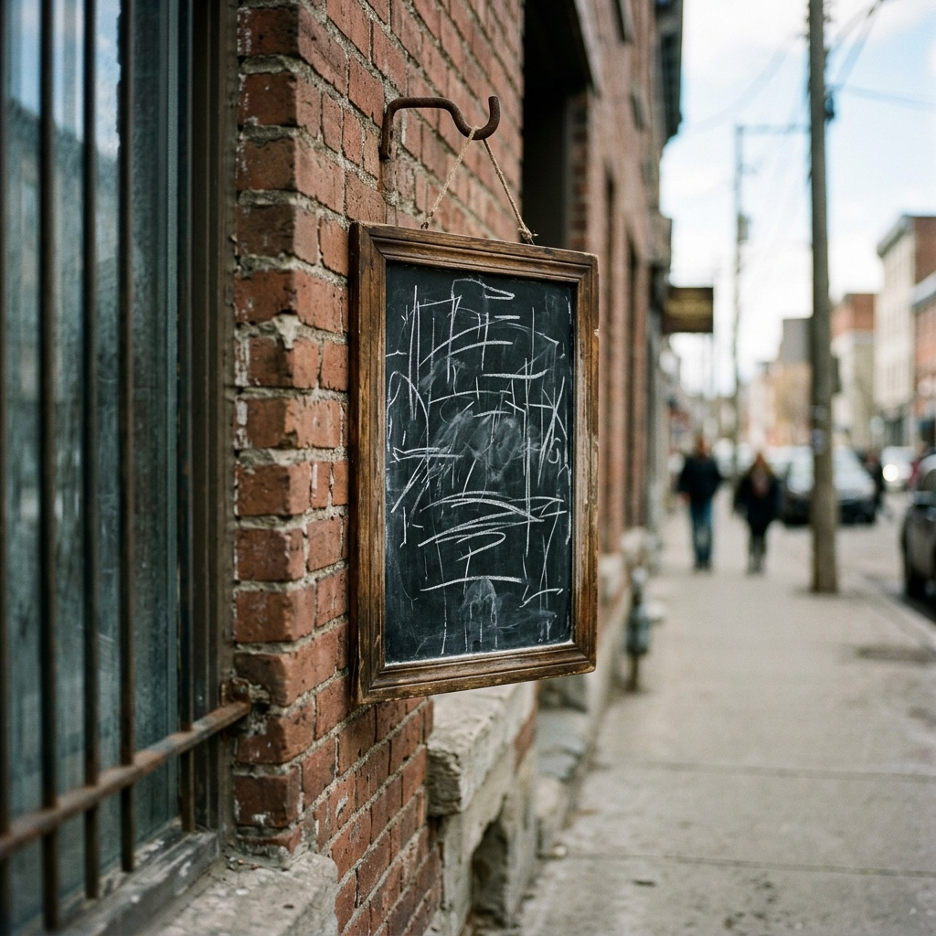
OBSERVATION
Qu'est-ce qui est écrit sur cette ardoise, à votre avis ?
Pourquoi une ardoise plutôt qu'un papier imprimé ?
Qu'est-ce qui change chaque jour, dans un restaurant ?
Est-ce plus cher ou moins cher que la carte ?
Où l'avez-vous déjà vue, une ardoise comme celle-là ?
A3 · Au restaurant
3
Notes:
L'ardoise sert précisément parce que le contenu change : on l'efface. C'est ce qui explique que ce soit moins cher — la cuisine a acheté en fonction.

Slide 4
ANALYSE
Les quatre formules
FORMULE
CE QUE ÇA COMPREND
La carte
chaque plat à son prix
Le menu du jour
un choix limité, moins cher
La table d'hôte
trois services à prix fixe
À la carte
un plat seul
« La carte » est le document ; « à la carte » est une façon de commander.
A3 · Au restaurant
4
Notes:
Diapo centrale. La note lève la confusion la plus fréquente.

Slide 5
LA LIGNE QUI DIT CE QUI EST COMPRIS
« Servi avec », « au choix », « inclus ».
Deux plats au même prix ne comprennent pas la même chose. « Servi avec soupe et café » vaut plusieurs dollars de plus que le même plat seul. C'est la petite ligne sous le prix qu'il faut lire.
A3 · Au restaurant
5
Notes:
Faire chercher cette ligne sur les menus apportés. Elle est presque toujours en italique ou en plus petit.

Slide 6
LES MOTS À REPÉRER
Cinq mots qui changent le prix
servi avec
au choix
Ce qui vient avec le plat, sans supplément : une soupe, une salade, un café.
Vous décidez : « dessert au choix », « accompagnement au choix ».
supplément
selon arrivage · prix du marché
Ça coûte plus cher. « Table d'hôte 32 $, supplément 4 $ pour le poisson » veut dire 36 $.
Ça change chaque jour, et il faut demander le prix. Fréquent pour le poisson et les fruits de mer.
A3 · Au restaurant
6
Notes:
« Supplément » est le mot à ne pas manquer : il transforme un prix affiché en prix plus élevé, et il est toujours écrit petit.

Slide 7
LE CALCUL DE LA TABLE D'HÔTE
Comparez le prix fixe au prix du plat seul.
Table d'hôte à 32 $ contre plat seul à 24 $ : les huit dollars de plus donnent une entrée et un dessert. Une soupe et un dessert commandés séparément coûteraient douze ou quatorze dollars. La formule est donc avantageuse — si on a faim.
A3 · Au restaurant
7
Notes:
Faire le calcul au tableau. C'est de l'arithmétique simple, et elle change les décisions.

Slide 8
CONFONDRE LA CARTE ET LE MENU
Le piège le plus fréquent
ON ENTEND SOUVENT
IL FAUT DIRE PLUTÔT
Je vais prendre le menu. — Lequel ?
En français d'ici, « le menu » désigne souvent une formule à prix fixe.
Dans plusieurs pays, « le menu » est la liste complète. Ici, la liste complète s'appelle la carte, et « le menu » désigne une formule : menu du jour, menu du midi, menu à 25 $. La confusion est fréquente et sans gravité, mais elle fait perdre du temps.
A3 · Au restaurant
8
Notes:
Point de vocabulaire utile pour tout le monde, y compris les francophones venus d'ailleurs.

Slide 9
PRATIQUE · 1 DE 2
Quelle formule ?
Associez chaque situation à la formule qui convient.
1
Vous avez très faim, le soir.
2
Vous n'avez pas très faim.
3
Vous mangez le midi, en semaine.
4
Vous voulez goûter le poisson frais du jour.
5
Vous êtes pressé.
A3 · Au restaurant
9
Notes:
La dernière ligne est un vrai conseil pratique : un choix limité veut dire que les plats sont préparés d'avance.

Slide 10
CORRECTION
Quelle formule ?
Correction — on lit la réponse, on ne commente pas l'erreur.
1
Vous avez très faim, le soir. » la table d'hôte
2
Vous n'avez pas très faim. » à la carte
3
Vous mangez le midi, en semaine. » le menu du midi
4
Vous voulez goûter le poisson frais du jour. » le plat du jour
5
Vous êtes pressé. » le menu du jour — la cuisine est prête
A3 · Au restaurant
10
Notes:
Corriger en groupe. Donner la bonne réponse, sans revenir sur qui s'est trompé.

Slide 11
PRATIQUE · 2 DE 2
Ça coûte combien ?
Calculez le prix réel.
1
Table d'hôte 32 $, supplément 4 $ pour le poisson
Plat seul 24 $, soupe 6 $, dessert 8 $
2
3
Menu du midi 18 $, café inclus
4
Plat du jour « prix du marché »
A3 · Au restaurant
11
Notes:
La deuxième ligne fait la démonstration du calcul de la table d'hôte. La faire au tableau.

Slide 12
CORRECTION
Ça coûte combien ?
Correction — on lit la réponse, on ne commente pas l'erreur.
1
Table d'hôte 32 $, supplément 4 $ pour le poisson » 36 $
Plat seul 24 $, soupe 6 $, dessert 8 $ » 38 $ — la table d'hôte est plus avantageuse
2
3
Menu du midi 18 $, café inclus » 18 $
4
Plat du jour « prix du marché » » il faut demander
A3 · Au restaurant
12
Notes:
Corriger en groupe. Donner la bonne réponse, sans revenir sur qui s'est trompé.

Slide 13
BILLET DE SORTIE
Prenez un menu réel et relevez les quatre formules et leurs prix.
Un menu de restaurant du quartier, ou un menu trouvé en ligne.
Calculez laquelle serait la plus avantageuse pour vous.
A3 · Au restaurant
A3 · Au restaurant
13
Notes:
Devoir concret. Les menus rapportés servent aussi aux séances suivantes.

